Slide 1
ANALYSE VURDERING og DISKUSSION
Opinionstekst

Slide 2
Analyse, vurdering og diskussion
I denne opgavetype skal du vise, at du kan arbejde med en tekst, der ikke er skønlitterær.
Teksten er en opinionstekst og kan være en tale, et debatindlæg eller en kronik. Teksten kommer fra den virkelige verden, hvor fx en forfatter, en journalist eller en politiker skriver om et emne, giver deres egen mening til kende, og ofte vælger en bestemt vinkel på emnet, på baggrund af hvilken effekt de ønsker at opnå.
Du skal altså BÅDE forholde dig til afsenderens måde at kommunikere på OG selve emnet!

Slide 3


Analyse, vurdering og diskussion
I analyseafsnittet skal du beskrive, hvordan tekstens synspunkter er formidlet. Her skal du dykke ned i de virkemidler, som forfatteren har brugt til at overbevise læseren om sit budskab.
Det kan både være retoriske virkemidler og argumentationsanalyse.
Når analysen er færdig, skal du i gang med vurderingen. I analysen prøvede du at skille teksten ad og se på nogle af dens enkeltdele.
I vurderingen skal du igen se på teksten som helhed og vurdere, om den argumentation, som afsenderen har brugt, holder.
Tror du at modtageren bliver overbevist? Hvorfor/hvorfor ikke? Brug det, du er kommet frem til i analysen som grundlag for din vurdering.
Opgavens sidste store del er diskussionsafsnittet. Her skal du diskutere tekstens centrale synspunkter og ikke teksten i sig selv.
At diskutere betyder her at se på emnet fra flere forskellige vinkler og at inddrage andre synspunkter end forfatterens. Det kan du gøre ved at bruge viden fra nogle af opgavesættets andre tekster.
Analyse
Vurdering
Diskussion
Indledning
Afslutning
HUSK at din tekst ALTID skal have en indledning og en afslutning før og efter opgavens hoveddel!!

Slide 4
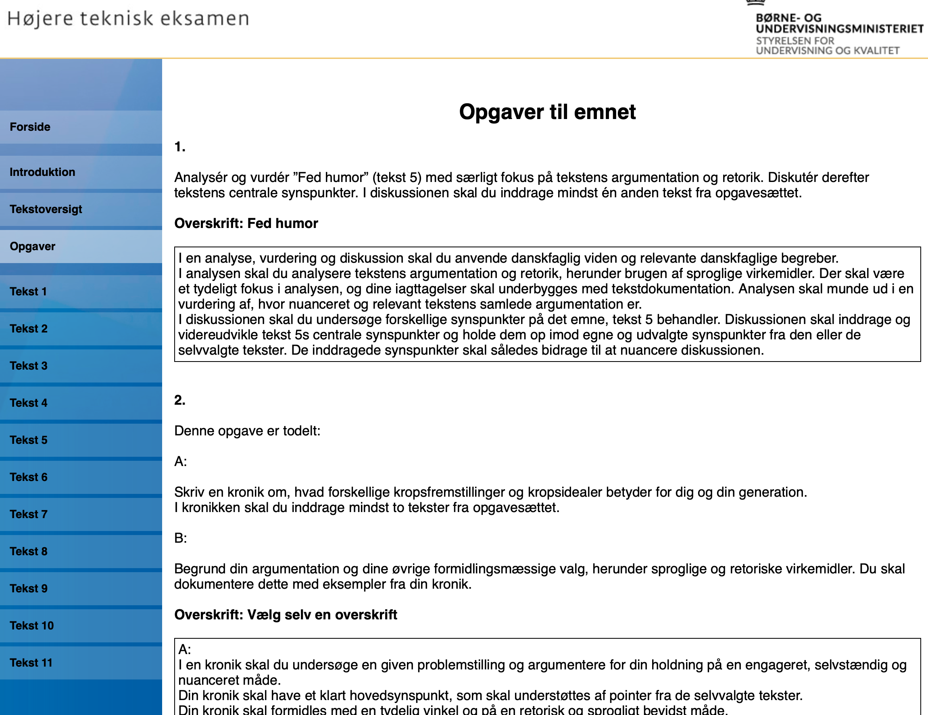
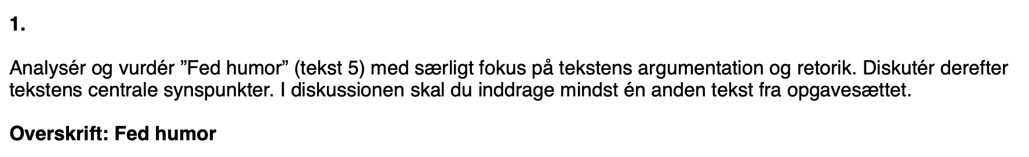
Opgavekrav
Husk at præsentere teksten i din opgave (og IKKE sætte den på som kilde i fodnoten!)

Slide 5
ANALYSE af opinionstekst

Slide 6
ANALYSE
I analyseafsnittet skal du beskrive, hvordan tekstens synspunkter er formidlet.
Her skal du dykke ned i de virkemidler, som forfatteren har brugt til at overbevise læseren om sit budskab.
Det kan både være retoriske virkemidler og argumentationsanalyse.

Slide 7
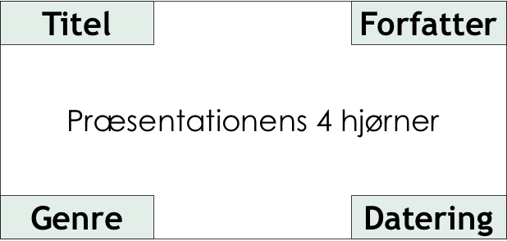
PRÆSENTATION OG RESUMÉ
Når du starter på din opgave, skal du præsentere teksten og emnet. Få styr på det basale: Hvem har skrevet teksten? Hvornår er teksten fra? Hvor er den udgivet/vist? Hvilken genre er teksten?
Herefter skal du kort beskrive tekstens budskab og det, du mener, er tekstens hovedpåstande. Du skal ikke genfortælle teksten eller kronologisk redegøre for tekstens indhold, men selv udvælge det, som du mener, er vigtigst i teksten.

Slide 8
RETORISK ANALYSE
I din tekst er det vigtigt at du på dette sted i analysen, bevarer overblikket og i første omgang ikke går ind i selve holdningen, men at du i stedet analyserer den måde holdningen bliver fremstillet på!
Det vil sige, at du skal se på, hvordan tekstens forfatter formulerer sig, hvordan han eller hun begrunder og opbygger sine argumenter, og hvilke virkemidler der ellers bruges i teksten. Du skal helst få så meget overblik over forfatterens måde at udtrykke sig på, at du kan se, hvad det er for nogle strategier, forfatteren har valgt at bruge i teksten for at overbevise sin læser.

Slide 9
RETORISK ANALYSE
I opgaveformuleringen får du hjælp til, hvad din analyses fokus skal være. Ofte vil der stå, at du skal se på tekstens argumentation og retorik. Så er det noget, du skal gøre i analysen. Du skal analysere fagligt og objektivt, det vil altså sige, at du skal se på de forskellige virkemidler, forfatteren bruger, og på hvilken effekt det har.

Slide 10
RETORISKE VIRKEMIDLER
Sproglig stil (høj, lav, slang, kraftudtryk, fagtermer mm)
Rytme og gentagelser
Komposition (indledning, afslutning, AIDA, HYSS)
Tiltaleform (jeg, du, I, man)
Overskrift og ordvalg (diskurs)
Humor, ironi og sarkame
Retoriske spørgsmål
Appelformer

Slide 11
ANALYSE AF ARGUMENTATION
Hvilken grund gives der for at påstanden er valid/sand?
Hvad vil afsenderen overbevise modtageren om?
Hvad skal man være enig i, for at belægget understøtter påstanden?

Slide 13
HUSK
I en argumentationsanalyse skal du overhovedet ikke bidrage med din egen holdning til emnet!
Du skal udelukkende analysere argumentationen fagligt!

Slide 14
VURDERING af opinionstekst

Slide 15
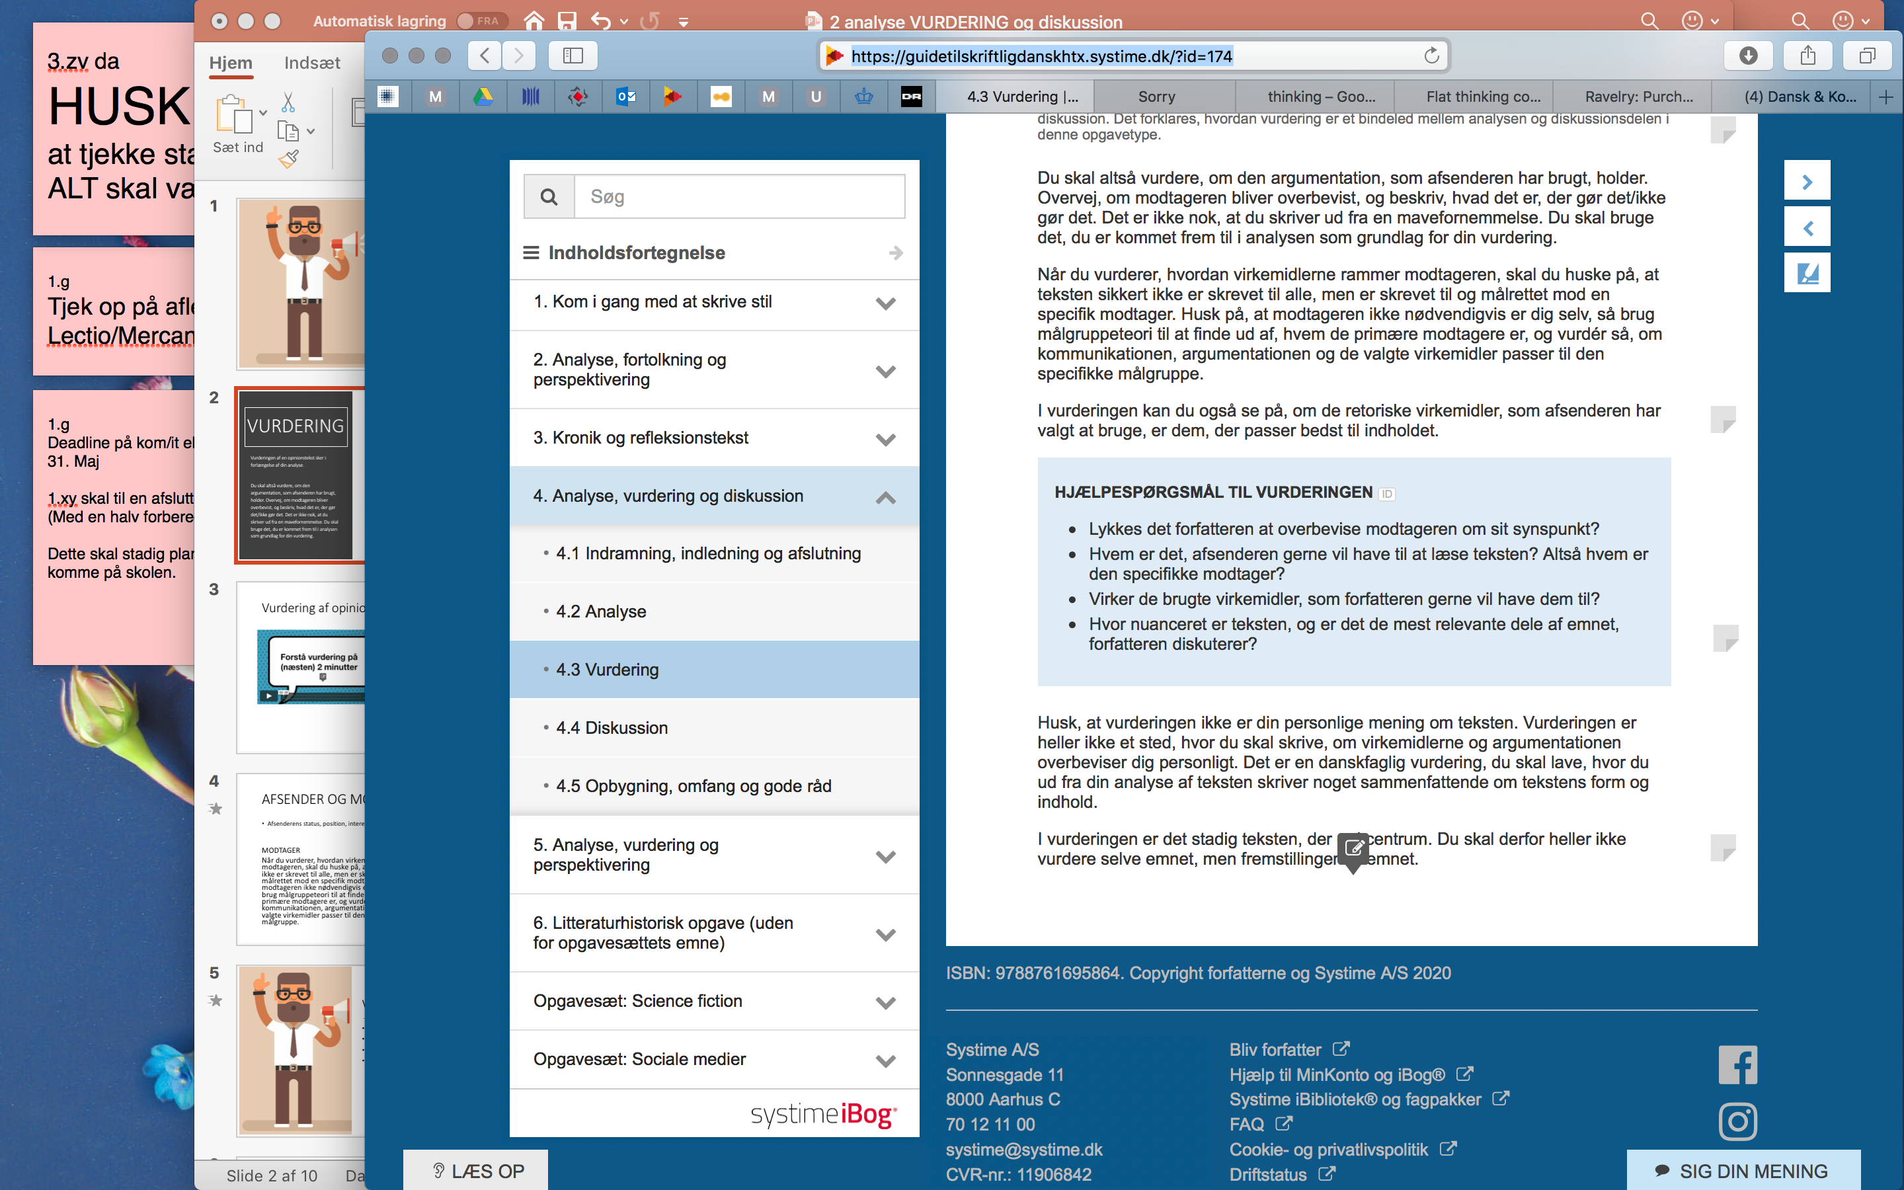
VURDERING
Vurderingen af en opinionstekst sker i forlængelse af din analyse.
Du skal vurdere, om den argumentation, som afsenderen har brugt, holder. Overvej, om modtageren bliver overbevist, og beskriv, hvad det er, der gør det/ikke gør det. Det er ikke nok, at du skriver ud fra en mavefornemmelse. Du skal bruge det, du er kommet frem til i analysen som grundlag for din vurdering.

Slide 16
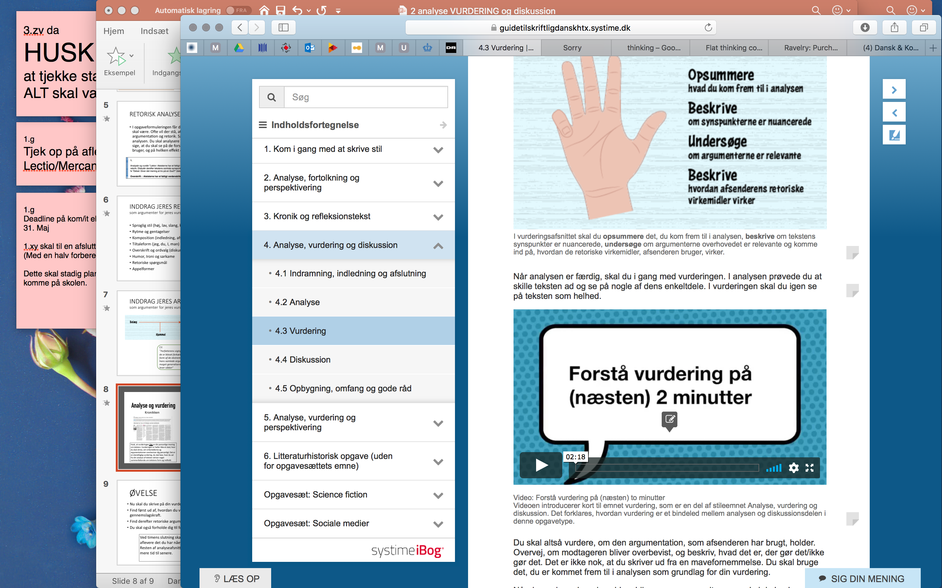
VURDERINGSAFSNITTET ifølge ”Guide til skriftlig dansk htx og teknisk eux”, Systime.dk
Brug kun denne huskeregel til at spore dig ind på vurderingen

Slide 17
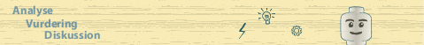
VURDERING
Gennemslagskraft (bliver læserne overbevist?)
Argumentation (er argumenterne valide og relevante?)
Spiller forfatterens rolle som afsender ind?
Sprogets rolle - og ikke kun emnet. (hvilke sproglige, retoriske virkemidler styrker budskabet?

Slide 18
AFSENDER OG MODTAGERE
Afsenderens rolle kan også have en betydning for budskabets gennemslagskraft. Er det en ekspert? Har forfatteren en særlig position i forhold til budskabet? Er forfatteren objektiv eller subjektiv?
Når du vurderer, hvordan virkemidlerne rammer modtageren, skal du huske på, at teksten sikkert ikke er skrevet til alle, men er skrevet til og målrettet mod en specifik gruppe modtagere.
Husk på, at modtageren ikke nødvendigvis er dig selv, hav fokus på, hvem de primære modtagere er, og vurdér så, om kommunikationen, argumentationen og de valgte virkemidler passer til den specifikke målgruppe.

Slide 19
INDDRAG JERES RETORISKE ANALYSE som argumenter for jeres vurdering
Sproglig stil (høj, lav, slang, kraftudtryk, fagtermer mm)
Rytme og gentagelser
Komposition (indledning, afslutning, AIDA, HYSS)
Tiltaleform (jeg, du, I, man)
Overskrift og ordvalg (diskurs)
Humor, Ironi og sarkame
Retoriske spørgsmål
Appelformer
Lad være med at opremse de samme pointer som I jeres analyse – men fremhæv de elementer der understøtter jeres vurdering.
EX
”Det er især forfatterens omfattende brug af styrkemarkører og hans patosdrevne argumentation, der gør budskabet stærkt og gennemtrængende. Læseren bliver revet med”

Slide 20
INDDRAG JERES ARGUMENTATIONSANALYSE som argumenter for jeres vurdering
Lad være med at opremse de samme pointer som I jeres analyse – men fremhæv de elementer der understøtter jeres vurdering.
EX
”Forfatterens vigtigste budskab er at nutidens unge er dovne fordi de er blevet forkælede af deres forældre. Og selv om hans belæg i form af de ekstreme og sjove eksempler er overbevisende, så er hans samlede argument noget svagere, fordi det bygger på en meget generaliserende hjemmel om at størstedelen af alle unge lever sådan”

Slide 21
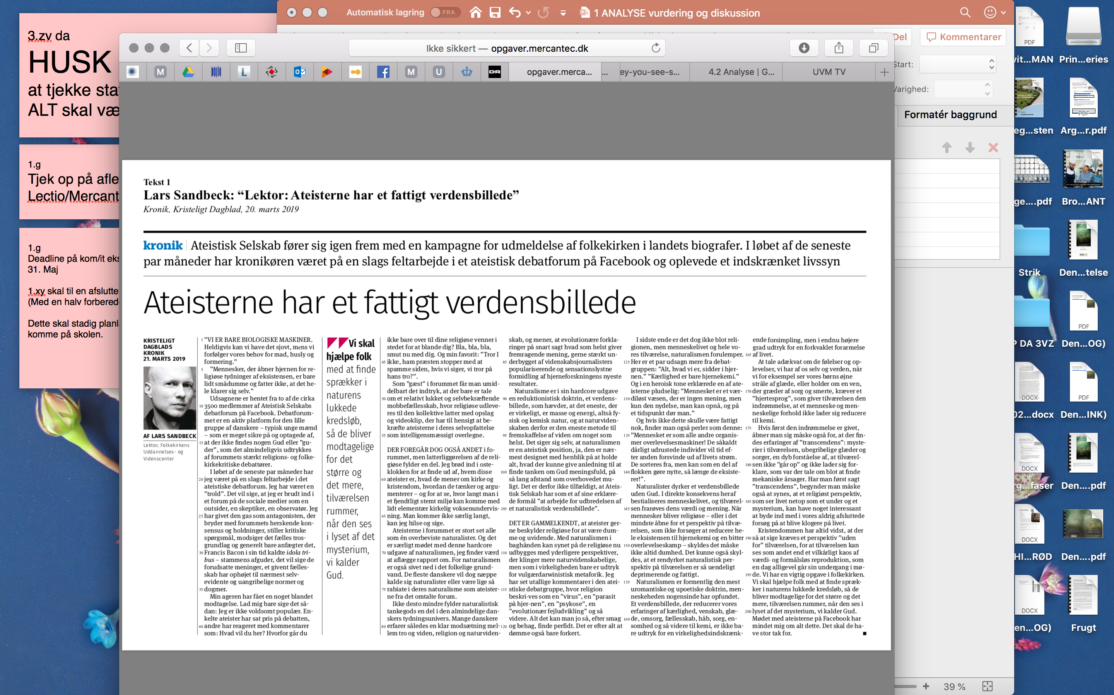
Andre kilder
Analyse og vurdering
Kronikken
HUSK
I en analyse og vurdering skal du overhovedet ikke bidrage med din egen holdning til emnet!
Du skal udelukkende analysere og vurdere teksten fagligt!
Din egen holdning
Husk, at vurderingen ikke er din personlige mening om teksten. Vurderingen er heller ikke et sted, hvor du skal skrive, om virkemidlerne og argumentationen overbeviser dig personligt. Det er en danskfaglig vurdering, du skal lave, hvor du ud fra din analyse af teksten skriver noget sammenfattende om tekstens form og indhold.

Slide 22
DISKUSSION

Slide 23
DISKUSSION som skriftlig genre
Hvordan diskuterer man på skrift?
Hvordan diskuterer man med sig selv?

Slide 24

DISKUSSION
I en skriftlig diskussion stiller man flere synspunkter op overfor hinanden.
I din diskussion skal du derfor inddrage andre holdninger og perspektiver end dem der er til stede i den tekst du behandlede under analyse og vurdering.
Du kan inddrage andre kilder fra eksamenssættet – og du må gerne bidrage med din egen holdning.
Alle kilderne behøver ikke at italesætte præcis det samme emne, for at du kan se sammenhængen og fællesfelterne.

Slide 25
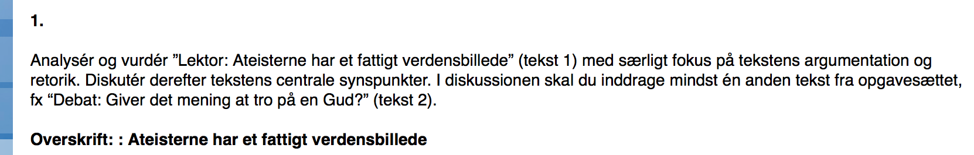
INDDRAGELSE AF ANDRE TEKSTER
I opgaveteksten vil der typisk stå krav til diskussionen. Fx antallet af tekster du skal inddrage.
Vær altid særligt opmærksom på om der står skal eller kan!

Slide 26
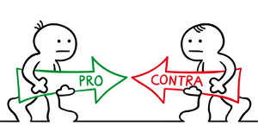
INDDRAGELSE AF ANDRE TEKSTER
Husk at præsentere kilden!
Det er vigtigt, at du ikke referere alle detaljer i teksten, men i stedet skærer igennem og gør rede for de principielle og overordnede problemstillinger.
Du skal behandle kildens budskab! Det kan du fx gøre ved at uddybe betydningen, bidrage med nye perspektiver eller sammenligne med andre kilder.
Det er en overfladisk behandling, hvis du nøjes med at erklære dig enig eller uenig.

Slide 27
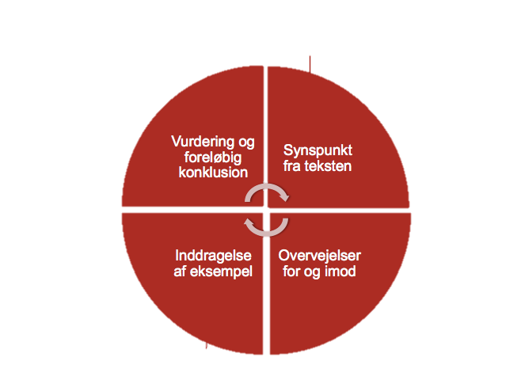

DISKUSSIONSCIRKLEN
START HER
Diskussionenscirklen kan bruges som et redskab til at behandle et emne på en nuanceret måde.
Diskussionscirklen hjælper dig med at strukturere dine argumenter
Hvis man bruger diskussionscirklen, så vil det diskuterende afsnit indeholde flere runder – altså flere gennemløb af de 4 faser af cirklen.

Slide 28
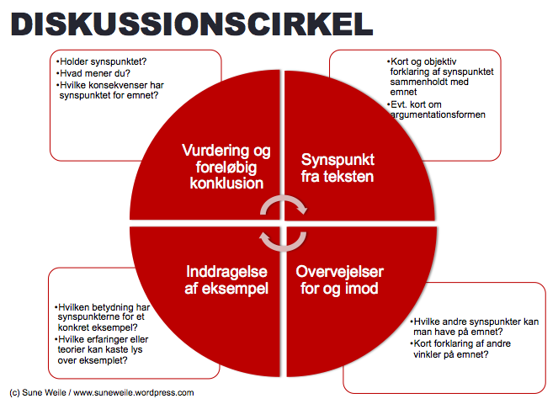

Slide 29
EKSEMPEL

Slide 30
Artikel
Primærteksten er første analyseret og vurderet
Dorte Ågård
”Vi er ved at tabe en generation af elever”
Derefter skal emnet diskuteres!
“Hvis skolerne ikke gennemfører nogle spilleregler omkring brugen af mobiltelefoner og computere i undervisningen, så taber vi en generation af elever, der lærer for lidt. Vi skal tage det dybt alvorligt”
”Elevernes koncentrationsevne er ved at blive undermineret, fordi de ikke kommer mere end en millimeter ned i stoffet, før de bliver afbrudt af Instagram, og de er ved at miste evnen til at holde opmærksomheden – selv når de gerne vil”
”Elever er trætte og uoplagte.”

Slide 31
ELEMENTERNE
i min diskussion
Forskningsartikel om motivation
Artikel ”Den digitale verden vælter os”
Dorthe Ågård
Artikel
Min egen holdning til emnet
Artikel om SOME-generationen

Slide 32
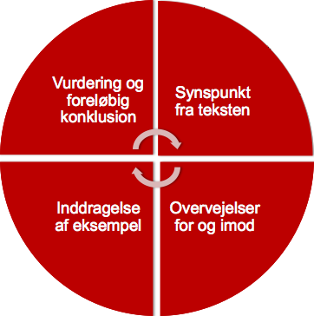
1
Jeg mener dog at nattesøvn er et helt basalt præmis for at kunne fungere i skolen - uanset hvor god og engageret lærerne er. Så hvis unges brug af mobiltelefoner ødelægger deres døgnrytme, så er det et problem man som ung, som familie og som skole bør forholde sig til.
Dorte Ågård argumenterer for, at nutidens unge bruger for meget tid på mobilen, sover for lidt og derfor har svært ved at koncentrere sig.
Kilde
I en forskningsartikel fra Aarhus Universitet (3.11.2017) beskriver Rikke Carlsen hvor stor betydning lærerne har for elevernes motivation. ”Lærernes engagement smitter – og en god lærer kan vægge selv de trætteste elever.”
I bund og grund er det selvfølgelig elevernes ansvar at de får den søvn de behøver. Omvendt kan man påstå at det er lærernes ansvar at gøre undervisningen spændende og motivere eleverne – også selv om de er trætte.

Slide 33
2
I sidste ende ligger ansvaret for at være udhvilet og undervisningsparat hos den enkelte elev. Og hvis en hel generation af unge får koncentrationsbesvær som følge af deres digitale forbrug, så bør vi som samfund reagere.
Dorte Ågård argumenterer for, at nutidens unge bruger for meget tid på mobilen, sover for lidt og derfor har svært ved at koncentrere sig.
Kilde
I artiklen ”Den digitale verden vælter os” (4.3.2017) forklarer psykologen Lars Thomsen konflikten: ”Hvorfor lægge sig til at sove, når man kan se en film, chatte med veninden eller game med folk fra hele verden? Men regningen skal altid betales næste morgen, når hjerne er blød som en karklud og absolut ikke er klar til at lære nye teorier, formulere faglige sætninger og i det hele taget præstere kognitivt.”
Det digitale forbrug kan være svært at styre for mange unge. På den ene side har man adgang til en verden af underholdning døgnet rundt. Men på den anden side har de fleste på egen krop oplevet, hvor hårdt det er at gå i skole, når man er træt ind til benet. En træthed der kan føre til sløvhed, manglende læring og pjæk.

Slide 34
3
Løsningen må i mine øjne være dobbeltsidet. Skolerne skal være med til at skabe et læringsrum hvor der er ro for de digitale medier. Men den enkelte elev må også trænes i at tage ansvar for egen koncentration – og simpelthen logge af.
Dorte Ågård argumenterer for, at nutidens unge bruger for meget tid på mobilen, sover for lidt og derfor har svært ved at koncentrere sig.
Kilde
I artiklen ”SoMe generationen slår hjernen fra” (16.2.2018) undersøger Mette Lauritzen gymnasieelevers oplevelse af digitale medier i undervisningen. ”De oplever det ikke selv som et problem før det er for sent. Når de sidder i undervisningen føler de, at de sagtens kan deltage i undervisningen og samtidig tage en afstikker til Facebook, Youtube og Netflix. Men når de senere skal bruge stoffet, så opdager de, at de mangler forståelsen.”
Det digitale forbrug kan være svært at styre for mange unge. På den ene side har man adgang til en verden af underholdning døgnet rundt – og også i skoletiden. Men på den anden side er det umuligt at følge ordentligt med i undervisningen, når man hele tiden skal være tilgængelig online.

Slide 35
4
Det gælder altså om at finde den gyldne middelvej, hvor vi gør brug af de digitale medier og alle deres fordele – men hvor vi erkender deres bivirkninger og husker også at leve, lære og være sammen uden.
Dorte Ågård argumenterer for, at nutidens unge bruger for meget tid på mobilen, sover for lidt og derfor har svært ved at koncentrere sig.
Kilde
For mange unge kan det ikke at have adgang til internettet eller ikke at kunne finde sin telefon være decideret angstprovokerende. Når man fx er ude at rejse, og hotellet har meget ringere wifi end de reklamerede med. Men når den første panikangst har lagt sig, vil de fleste opleve en befriende følelse af at kunne være til stede – i den virkelige verden.
På den ene side giver mobiltelefonen og computeren adgang til en fantastisk verden af viden, underholdning og fællesskab. På den anden side er der som Mette Lauritzen beskriver det i artiklen ”SoMe generationen slår hjernen fra” meget der tyder på, at de unge mister koncentrationsevnen, når de ”hver eneste dag bliver trænet i at slå hjernen fra, fordi de ignorerer verden omkring dem til fordel for deres digitale univers.”

